Slide 1
«Добрая экология»
Программа экологического просвещения для государственных, некоммерческих и благотворительных организаций в различных регионах России

Slide 2
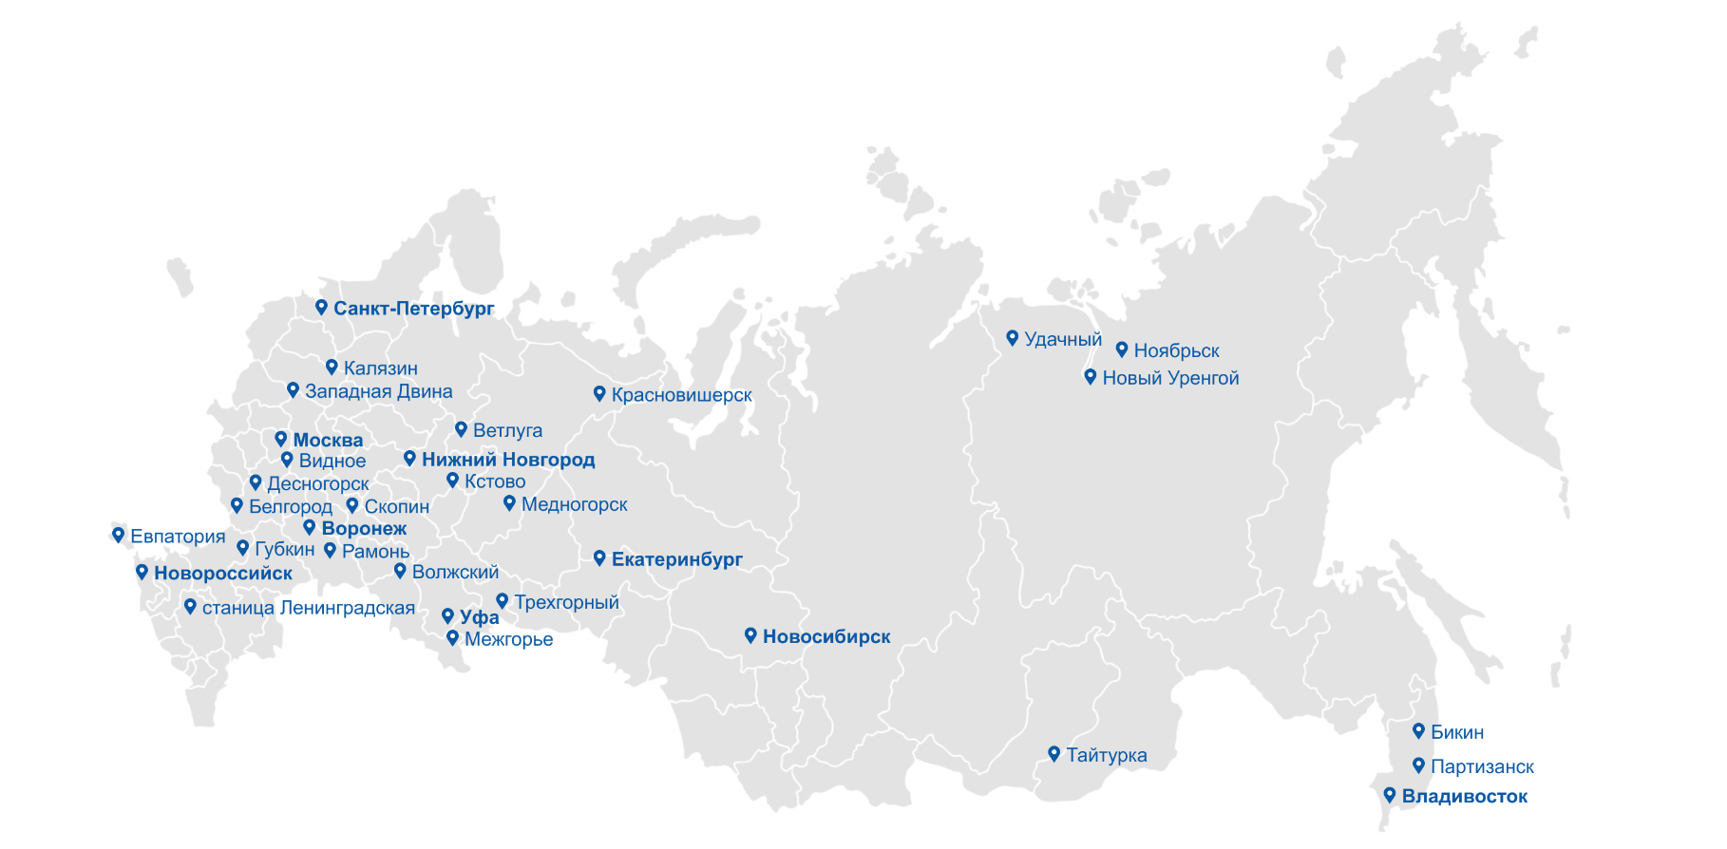
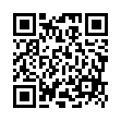
30 Добро.Центров будут подготовлены к полноценной самостоятельной работе по развитию экологической коммуникации.

Slide 3
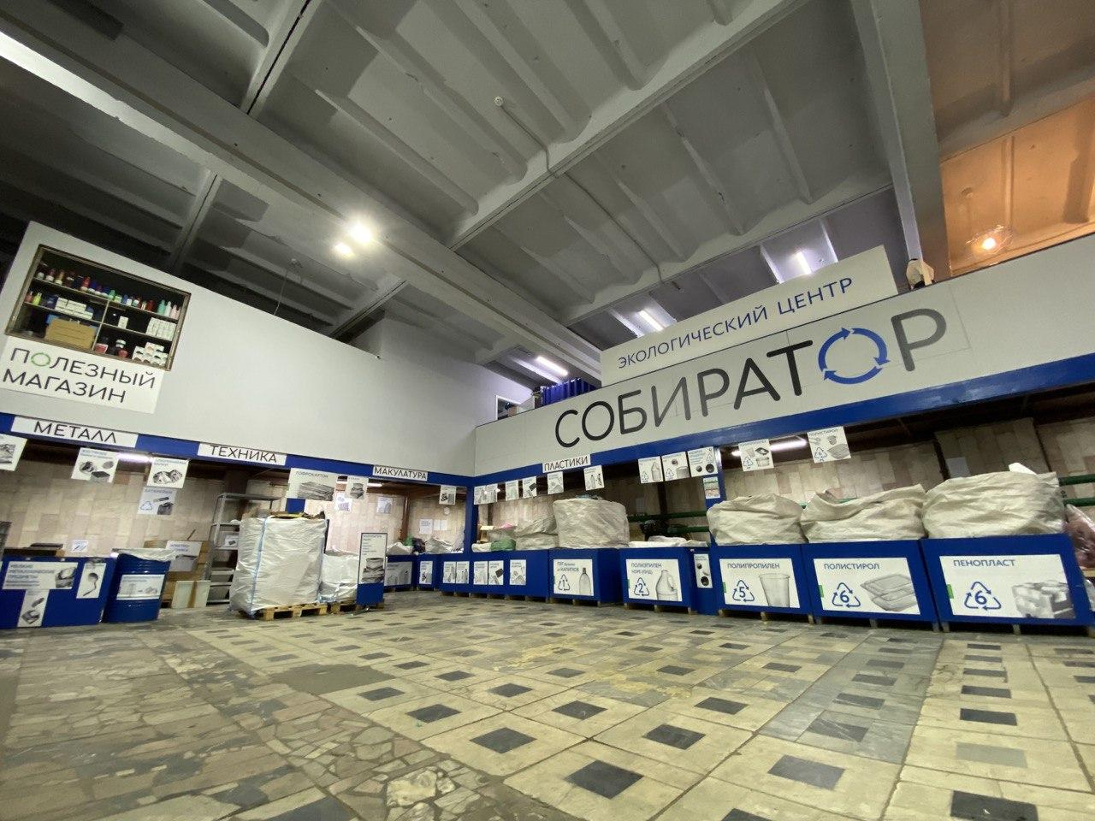
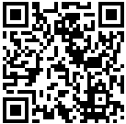
СЛЕДУЮЩАЯ ОЧНАЯ ВСТРЕЧА: 18 мая 10:30
Экоцентр Собиратора по адресу: г. Москва, Кавказский бульвар 56 стр 12 (м. Кантемировская)
РЕГИСТРАЦИЯ:
в мае:
18.05 (сб) в 10.30
в июне:
9.06 (вс) в 10.30
23.06 (вс) в 10.30
в июле:
07.07 (вс) в 10.30

Slide 4
Практические шаги к экологической программе
ТЕМА
Валерия Сидорова
СПИКЕР
руководитель отдела просвещения компании Собиратор

Slide 5
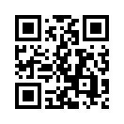
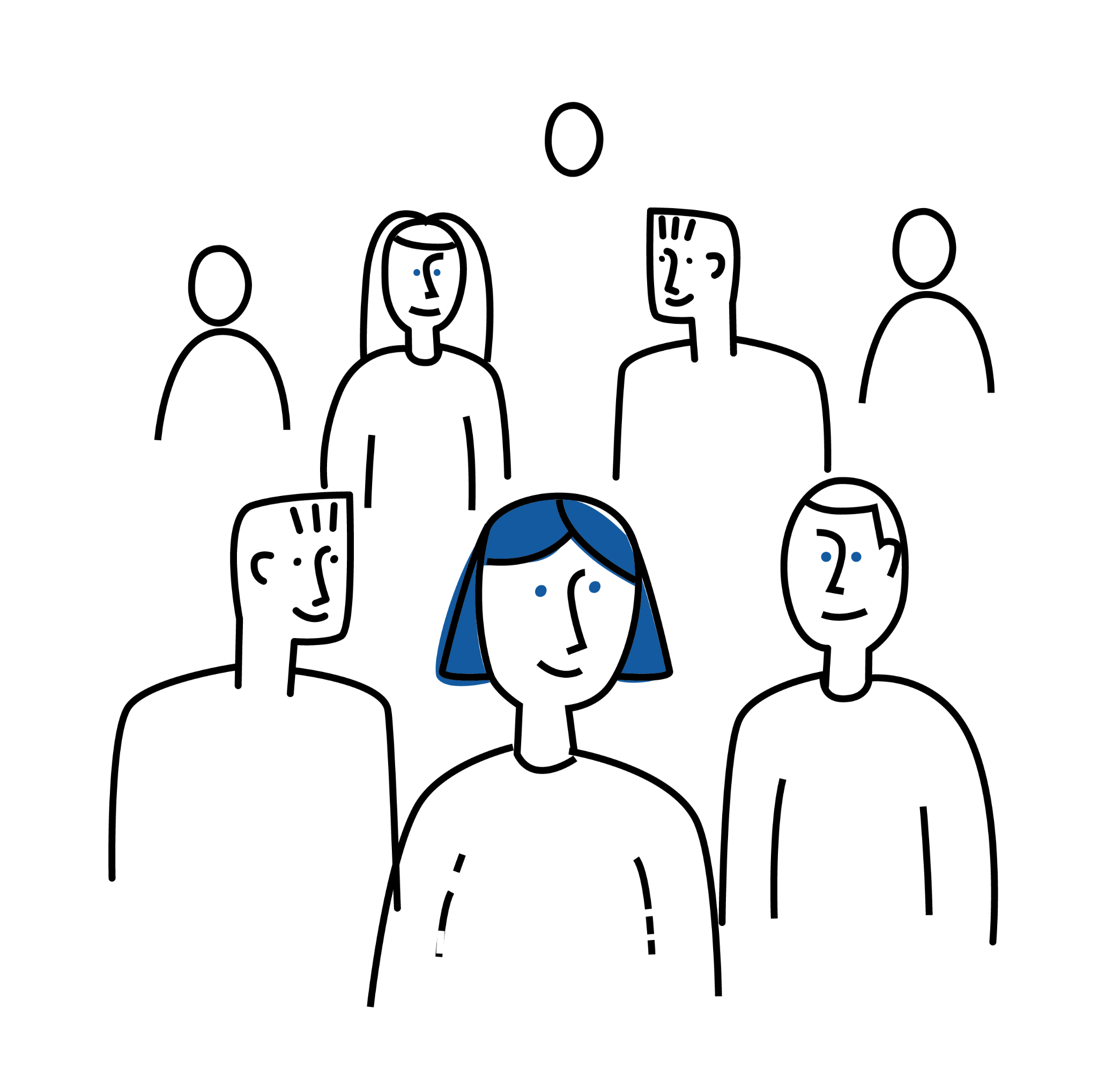
ПРАКТИЧЕСКИЕ ШАГИ
к экологической программе
Брейншторм и обмен опытом
ССЫЛКА
на доску
Определение целевой аудитории
Разработка программы мероприятий
Разработка форматов коммуникации онлайн
Партнерство с местными организациями
Оценка и обратная связь

Slide 6
ПРАКТИЧЕСКИЕ ШАГИ
к экологической программе
Внутренние программы: результаты брейншторма
Что сейчас | Что хотим | Что мешает | Что можем сделать
- раздельный сбор отходов (мелкие фракции) участие в городских проектах - пишем экологические проекты в рамках Всероссийского конкурса Регион Добрых дел | - сделать свою библиотеку "зеленой". Чтобы каждый наш посетитель смог на нашем примере и с нашей поддержкой смог выработать экопривычки, начиная с себя и своего дома и семьи - развитие команды: посещать очные мероприятия, обучаться - командообразующие мероприятия | - нерадивые граждане. кидают мусор где попало. и это чьи то родители. дети живут по примеру родителей. очень сложно таких ребят научить культуре экологии - испытываем проблему вывоза, т.к. находимся в 300 км от краевой столицы | вывозы - найти спонсора - коммерческую компанию - собирать то, что можно повторно использовать прямо у себя для апсайкла и творчества команда - тренинги - очень важно для команды. Мы даже выучили своего тренера - встречаться с командой в неформальной обстановке 1 раз в месяц - выяснять потребности, которые человек закрывает через свою деятельность, давать возможность развивать это миссия - давать возможность применить знания на практике, поучаствовать - подавать пример

Slide 7
ПРАКТИЧЕСКИЕ ШАГИ
к экологической программе
Программа коммуникации онлайн: результаты брейншторма
Что хотим | Что можем сделать
хотим, чтобы нас узнавали - единый контент, регулярные публикации (например, 2 раза в месяц) развитие соцсетей, увлекательный постоянный контент | хорошая практика - под каждое направление работы разработан свой шаблон для новостей сделать рубрикатор для разных тем через хэштеги сделать цветовую дифференциацию картинок для разных тем (на эко тему чаще всего используют зеленый цвет, можно выбрать другой, чтобы выделяться в инфополе) материалы от Собиратора в рамках проекта Добрая экология

Slide 8
ПРАКТИЧЕСКИЕ ШАГИ
к экологической программе
Работа с волонтёрами: результаты брейншторма
Что хотим | Что мешает | Что можем сделать
развитие команды волонтеров (100 чел) | работаем с волонтерами, но для них более привлекательны другие направления, хотелось бы в будущем набрать команду волонтеров, заинтересованных именно в эконаправлении | - обязательно кормим волонтеров - для разных людей может сработать разная дополнительная мотивация: мерч от спонсоров, общение с единомышленниками, благодарственные письма, часы в волонтерской книжке, результаты мероприятия (их реальный вклад в спасение планеты) - для волонтеров проводим вечеринки, устраиваем чаепития, игры настольные, киновечера - привлекаем через сбор крышек, как вклад в благотворительность, а потом рассказываем про пластик, загрязнение и т.д., вовлекая в экологическое волонтерство - включаем геймификацию - разные уровни наград за глубину вовлечения

Slide 9
ПРАКТИЧЕСКИЕ ШАГИ
к экологической программе
Работа с администрацией: результаты брейншторма
Что хотим | Что можем сделать
непонимание администрацией муниципального округа и единым экооператором региона проблемы раздельного сбора отходов | обращаться сильно заранее, в октябре-ноябре идет планирование активностей будущего года общаться, как с обычными людьми, объяснять свою миссию и ценность. Искать разные контакты, спрашивать, к кому лучше обратиться приходить с предложениями конкретных активностей и мероприятий приходить с конкретными запросами, какая помощь нужна спрашивать, какие проблемы и потребности в экосфере есть у них

Slide 10
ПРАКТИЧЕСКИЕ ШАГИ
к экологической программе
Прямо сейчас ваши коллеги проводят:
Всероссийскую программу "5 шагов для городов"
акции и мк по повторному использованию
уборка берегов рек, лесных территорий, примыкающих к городу
мастер-классы, как можно использовать отходы вторично для серебряных волонтеров и школьников
экопросветительские занятия в школах, детских садах, молодежных центрах, кцсонах
просветительские квизы, своп-вечеринки
сборы пластиковых крышечек, батареек, макулатуры
проект "Белки в парке" (кормим и ухаживаем за белками)
взяли шефство над памятником авиаторов, погибших в годы ВОВ (убираем территорию, высаживаем цветы)
социальный проект на приобретение велошредера
субботники по очистке берега реки и сквера
проекты Енот-Эколог и Орленок-Эколог
"Чистые игры"
акции по высадке саженцев
собираем б/у вещи, их пересматриваем, проводим Дармарки, далее сортируем, что-то перерабатываем сами, остальное отвозим в пункты приёма б/у вещей
акцию "Чистые школьные дворы”
акция Бумбатл
ЭКОфестиваль на районном уровне

Slide 11
ПРАКТИЧЕСКИЕ ШАГИ
к экологической программе
Наши контакты
Участие в проекте
shop.sobirator.ru
sobirator.ru

